Slide 1
Gwoup Travay Rivyè Charles (Charles River) sou Aksè Ekitab nan Rivyè a
Odyans Piblik Otòn | 17 novanm 2025
Ap kòmanse a 6:10pm. Tanpri pa ezite prezante tèt ou bay vwazen w lan epi dekri tou kou aktivite ou pi renmen fè sou Memorial Drive la.

Slide 2
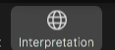
Lojistik pou Entèpretasyon
Entèpretasyon lang disponib an: Espanyòl, Brezilyen, Pòtigè, Kreyòl Ayisyen, Mandaren, Kantonè, ak Arab.
Pou patisipe nan lang ou vle a, tanpri vizite tab entèpretasyon an pou resevwa yon reseptè nan lang ou chwazi an.
Tanpri pale dousman pou ka akomode entèprèt yo.

Slide 3
Ajannda
6:10 – 6:45pm: Prezantasyon jeneral + kesyon&repons (Q&A)
Depatman Prezèvasyon ak Lwazi (DCR) pral bay yon prezantasyon sou objektif espesifik ak objektif global Gwoup Travay Rivyè Charles la, ak aktivite ki reyalize jiska jodi an (~10 min) avèk tan apresa pou kesyon klarifikasyon
Tanpri kenbe kòmantè yo pou echanj nan ti gwoup yo
6:45 – 7:30pm: Echanj nan Ti Gwoup
Sal la pral divize an ti gwoup, chak gwoup ap gen yon fasilitatè k ap soti nan DCR, Biwo Egzekitif sou Enèji ak Afè Anviwònmantal (EEA) oswa Konsèy Planifikasyon Zòn Metwopoliten an (MAPC), ansanm avèk yon moun k ap pran nòt
Moun k ap itilize sèvis entèpretasyon yo, ap rete nan yon sèl gwoup
7:30 – 8:00pm: Rapò sou Echanj yo & Fèmti
Regwoupe nan espas prensipal la pou pataje tèm enpòtan ki te abode nan echanj yo
Fèmti evènman an avèk enfòmasyon sou pwochen etap yo

Slide 4
Rapèl sou Odyans Piblik yo
Koute tout patisipan yo avèk atansyon e respè
Eksprime dezakò yo nan yon fason ki konstriktif, kote n ap konsantre sou lide yo olye se sou moun yo
Minimize entèripsyon yo pou asire yon patisipasyon ekitab
Tanpri pataje panse w yo nan ti gwoup echanj yo – nou vle tande w!

Slide 5
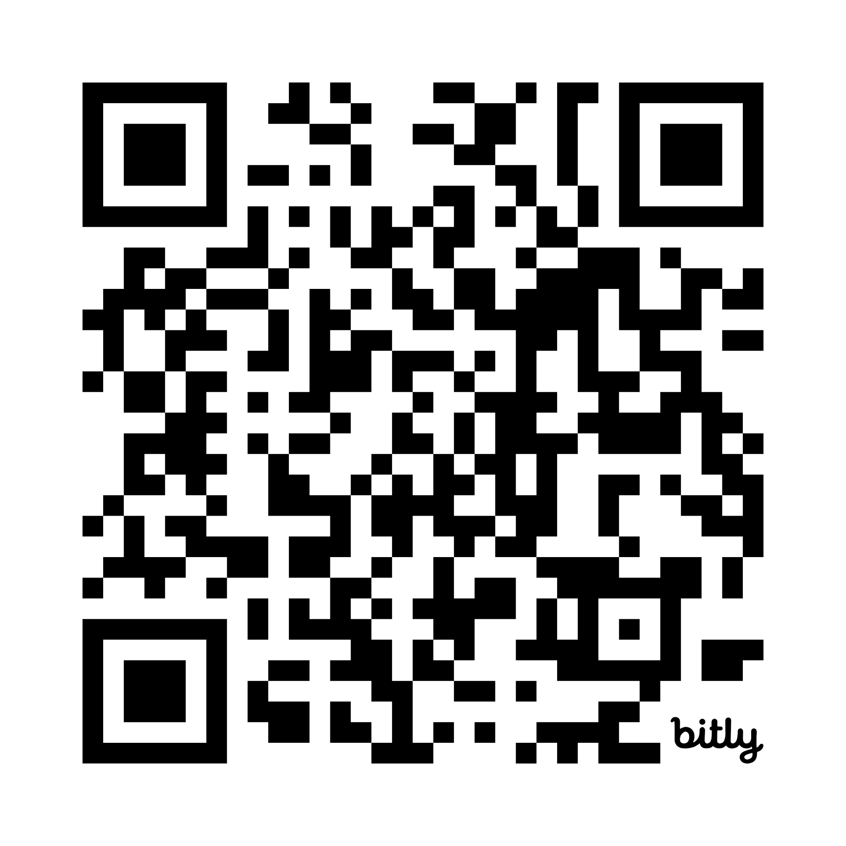
Prezantasyon Gwoup Travay la
Gwoup Travay la te kreye apati Section 205 bidjè Ane Fiskal 2025 lan.
Gwoup Travay sa a mete ansanm dirijan ajans, aktivis, ak abitan yo pou:
Abòde kesyon aksè ekitab nan rivyè Charles la nan zòn ki ant pon Longfellow ak pon Eliot la
Asire ke pwosesis mete anplas pou angaje tout moun ki enterese ki enpòtan yo lè desizyon konsènan rivyè Charles ap pran
Amelyore kominikasyon an avèk tout moun ki enterese ki enplike
https://mapc.ma/44d9yhW

Slide 6
Domèn Rekòmandasyon yo
Apati Seksyon 205 lan:
(c) Rekòmandasyon gwoup travay la konfòmeman a souseksyon (b) a ak rapò a ki annakò ak souseksyon (g) a ap gen ladan yo, men san yo pa limite a sa, mwayen pou: (i) asire ke depatman an konsidere prensip jistis anviwònmantal lè desizyon ki enplike zòn rivyè Charles la ki ant pon Longfellow ak pont Eliot la ap pran; (ii) asire ke tout moun ki enterese yo angaje lè desizyon enpòtan ap pran konsènan fèmen oswa limite aksè a Memorial Drive la; (iii) asire ke abitan katye ki toupre yo resevwa yon notifikasyon kòrèk lè depatman an ap fè chanjman nan aksè a Memorial Drive la; epi (iv) amelyore pwogramasyon bò rivyè a ke anpil ak divès kalite moun ki enterese kapab pwofite.

Slide 7
Prensip Jistis Anviwònmantal
Apati Estrateji Jistis Anviwònmantal EEA a:
“Prensip Jistis Anviwònmantal” yo ede pwoteksyon moun kont polisyon anviwònmantal ak kapasite pou yo viv nan epi pwofite de yon anviwònman ki pwòp e ki pwoteje lasante, kèlkeswa ras, koulè, revni, klas, andikap, idantite seksyèl, oryantasyon seksyèl, orijin nasyonal, etnisite oswa zansèt yo, kwayans relijye yo, oswa metriz yo nan lang Anglè a, sa ki enkli: (i) enplikasyon enpòtan tout moun pandan n ap respekte devlopman, deplwaman ak aplikasyon lwa, règleman ak politik anviwònmantal yo, ikonpri politik sou chanjman klimatik; ak (ii) distribisyon ekitab enèji ak avantaj anviwònmantal ak chaj anviwònmantal yo.

Slide 8
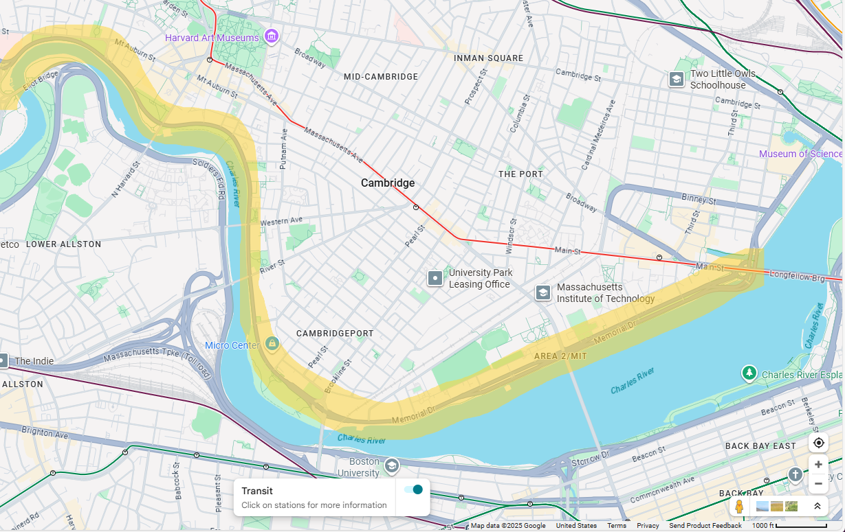
Kat Limit Memorial Drive la

Slide 9
Manm Gwoup Travay la
Reprezantan EEA: Jonathan Guzmán, Direktè Jistis Anviwònmantal & Ekite, Biwo Jistis Anviwònmantal & Ekite
Reprezantan DCR: Monika Roy, Direktris Prensipal Jistis Anviwònmantal
Direktè Biwo Klima ak Sante Anviwònmantal anndan Depatman Sante Piblik, oswa yon mou n yo deziyen: Logan Bailey, Syantifik anchèf, Divizyon Toksikoloji, Biwo Klima ak Sante Anviwònmantal, Depatman Sante Piblik
Alyans Sante Cambridge: Derrick Neal, Medsen anchèf Sante Piblik, Vil Cambridge
Otorite Redevlopman Cambridge: Kyle Vangel, Direktè Pwojè ak Planifikasyon
Anèks Cambridge Asosyasyon Nasyonal pou Avansman Moun Koulè (NAACP): Ken Reeves, Prezidan
Cambridge Black Pastors Alliance, Inc.: Jeremy D. Battle, Pastè, Legliz Western Avenue
Massachusetts Bicycle Coalition, Inc.: Galen Mook, Direktè Egzekitif
Charles River Conservancy, Inc.: Laura Jasinski, Direktè Egzekitif
Cambridge Mothers Out Front (Manman nan Cambridge yo Devan): Angela DeSousa, Manm ak Responsab
The People for Riverbend Park Trust (Fon Fidisyè Pèp la pou Pak Riverbend): Franziska "Fran" Amacher, Administratè Fon fidisyè a
Individi: Lawrence Adkins
Individi: Sheila Headley-Burwell
Individi: Steven Miller
Individi: Thomas Leonard
Individi: Denise Haynes
Individi: David English

Slide 10
Responsablite Gwoup Travay la
Jan sa dekri nan Seksyon 205 lan:
Òganize twa (3) odyans piblik
Aksepte kòmantè piblik avan depo rapò final la
Depoze yon rapò rekòmandasyon bay uisye chanm reprezantan yo ak nan sena a.

Slide 11
Kalandriye Pwojè a
Evalyasyon Inisyal & Preparasyon Angajman
Sansibilizasyon ak Angajman
Elaborasyon Rekòmandasyon yo
Jiyè - Out
Rankont enfòmasyonèl inisyal
Katografi preliminè moun ki konsène yo
Reyinyon #1 Gwoup Travay la (14 out)
Septanm
Reyinyon #2 Gwoup Travay la (12 septanm)
Devlopman yon estrateji pou Angajman Kominotè
Devlope estrikti ak kontni odyans piblik yo
Oktòb- Novanm
Reyinyon #3 Gwoup Travay la (6 oktòb)
Mennen yon seri konvèzasyon 1:1, suivi, gwoup echanj, elatriye.
Reyinyon #4 Gwoup Travay la (3 novanm)
De (3) Odyans Piblik (10 ak 17 novanm)
Desanm
Posib reyinyon #5 Gwoup Travay la
Bouyon rapò final sou rezilta ak rekòmandasyon yo
2026
Reyinyon #6 Gwoup Travay la (Janvye)
Pare bouyon rapò a pou peryòd kòmantè piblik la
Odyans Piblik #3 pou analize bouyon rapò a
Peryòd kòmantè piblik (1 mwa)
Reyinyon #7 Gwoup Travay la
Finalize rapò a epi depoze l

Slide 12
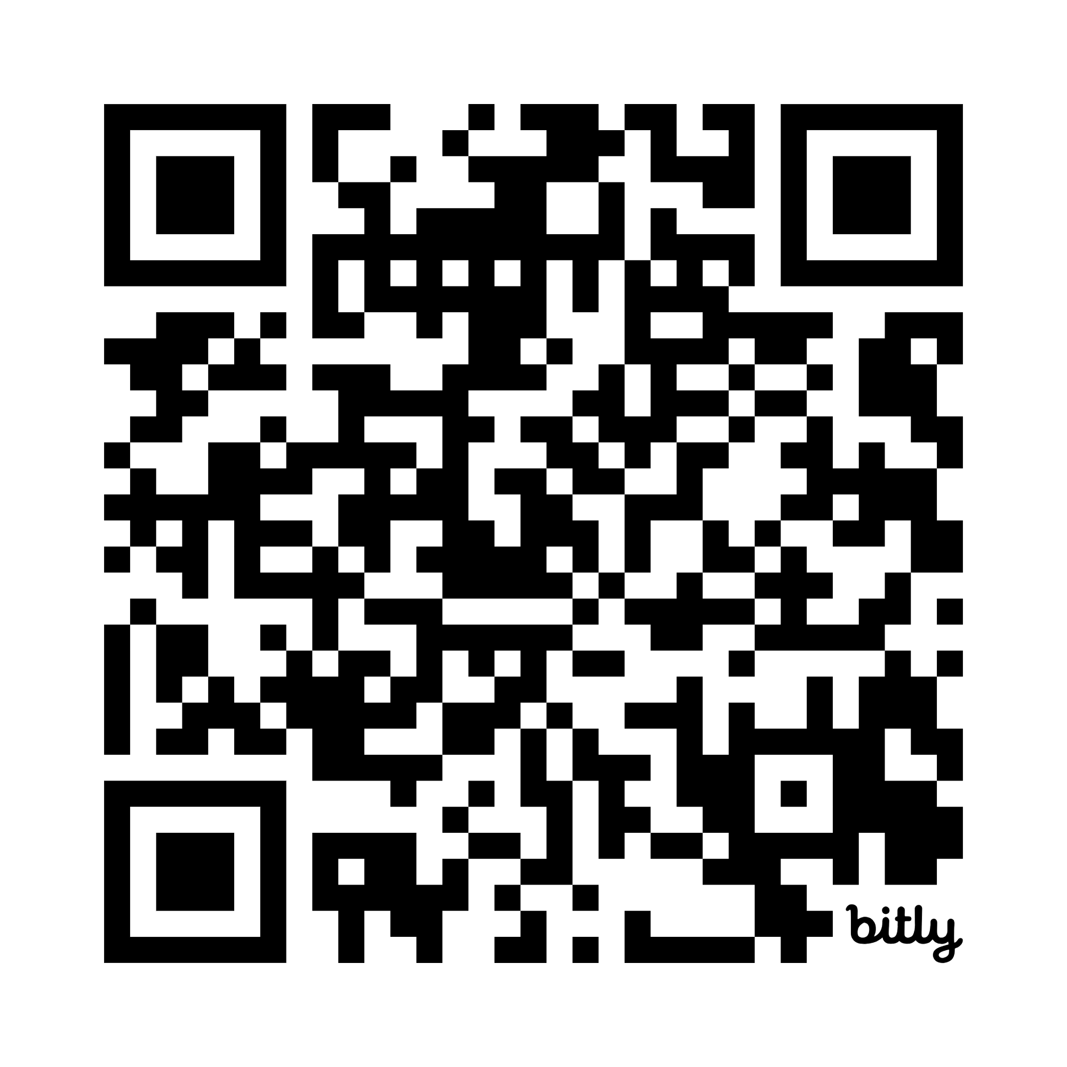

Pwosesis Angajman & Odyans Piblik
Eskane la a pou ankèt anliy lan!
Angajman & Sansibilizasyon
Odyans Piblik
Rekòmandasyon Gwoup Travay la
Sansibilize a Gwoup Travay la & Odyans Piblik yo
Jwenn opinyon manm kominote a sou amelyorasyon yo vle sou Memorial Drive la
Aktivite:
Konvèzasyon endividyèl
Konvèzasyon nan lang lokal
Distribye feyè yo
Pòtapòt
Vizit sit la
Jwenn opinyon nan men manm kominote a sou amelyorasyon yo vle sou Memorial Drive la nan limit entèvansyon Gwoup Travay la
Aktivite:
2 Odyans an novanm
Opsyon ankèt anliy
Sou baz opinyon kominote a – devlope rekòmandasyon Gwoup Travay la ki pral enfòme sou aksè ekitab ak desizyon k ap gen pou pran pou Memorial Drive la alavni
Aktivite:
1 Odyans nan Prentan
Analize ak finalize rapò a

Slide 13
Kesyon pou ti Gwoup Echanj yo
Kòman DCR ak kominote a t a kapab travay ansanm nan yon fason pi efikas pou amelyore:
Angajman Piblik, kominikasyon, ak transparans sou pwojè enpòtan yo alavni?
Itilizasyon Memorial Drive la ak bò rivyè a?
Abòde difikilte w ap fè fas yo (aksè, sekirite, antretyen, trafik, elatriye)?
Chanjman ki t ap rann zòn nan pi akeyan ak aksesib?

Slide 14
Pwochen Etap yo
Resevwa opinyon piblik la nan Odyans Piblik yo nan dat 10 ak 17 novanm
Adrès Imèl Gwoup Travay la: charlesrivertaskforce@mass.gov
Sit Entènèt Gwoup Travay la: www.mass.gov/charlesrivertaskforce
Ankèt Anliy: https://mapc.az1.qualtrics.com/jfe/form/SV_86x2r4TFJ7DmKd8
Piblik la envite pou l patisipe nan reyinyon Gwoup Travay la (pwochen reyinyon yo ap afiche sou paj entènèt la)
Odyans Piblik #3, dat/lè poko detèmine, pi pwobab an fevriye pou lansman peryòd 30 jou pou kòmantè piblik la
Gwoup Travay la pral analize epi finalize rapò a
Eskane la a pou ankèt anliy lan!

